Slide 1
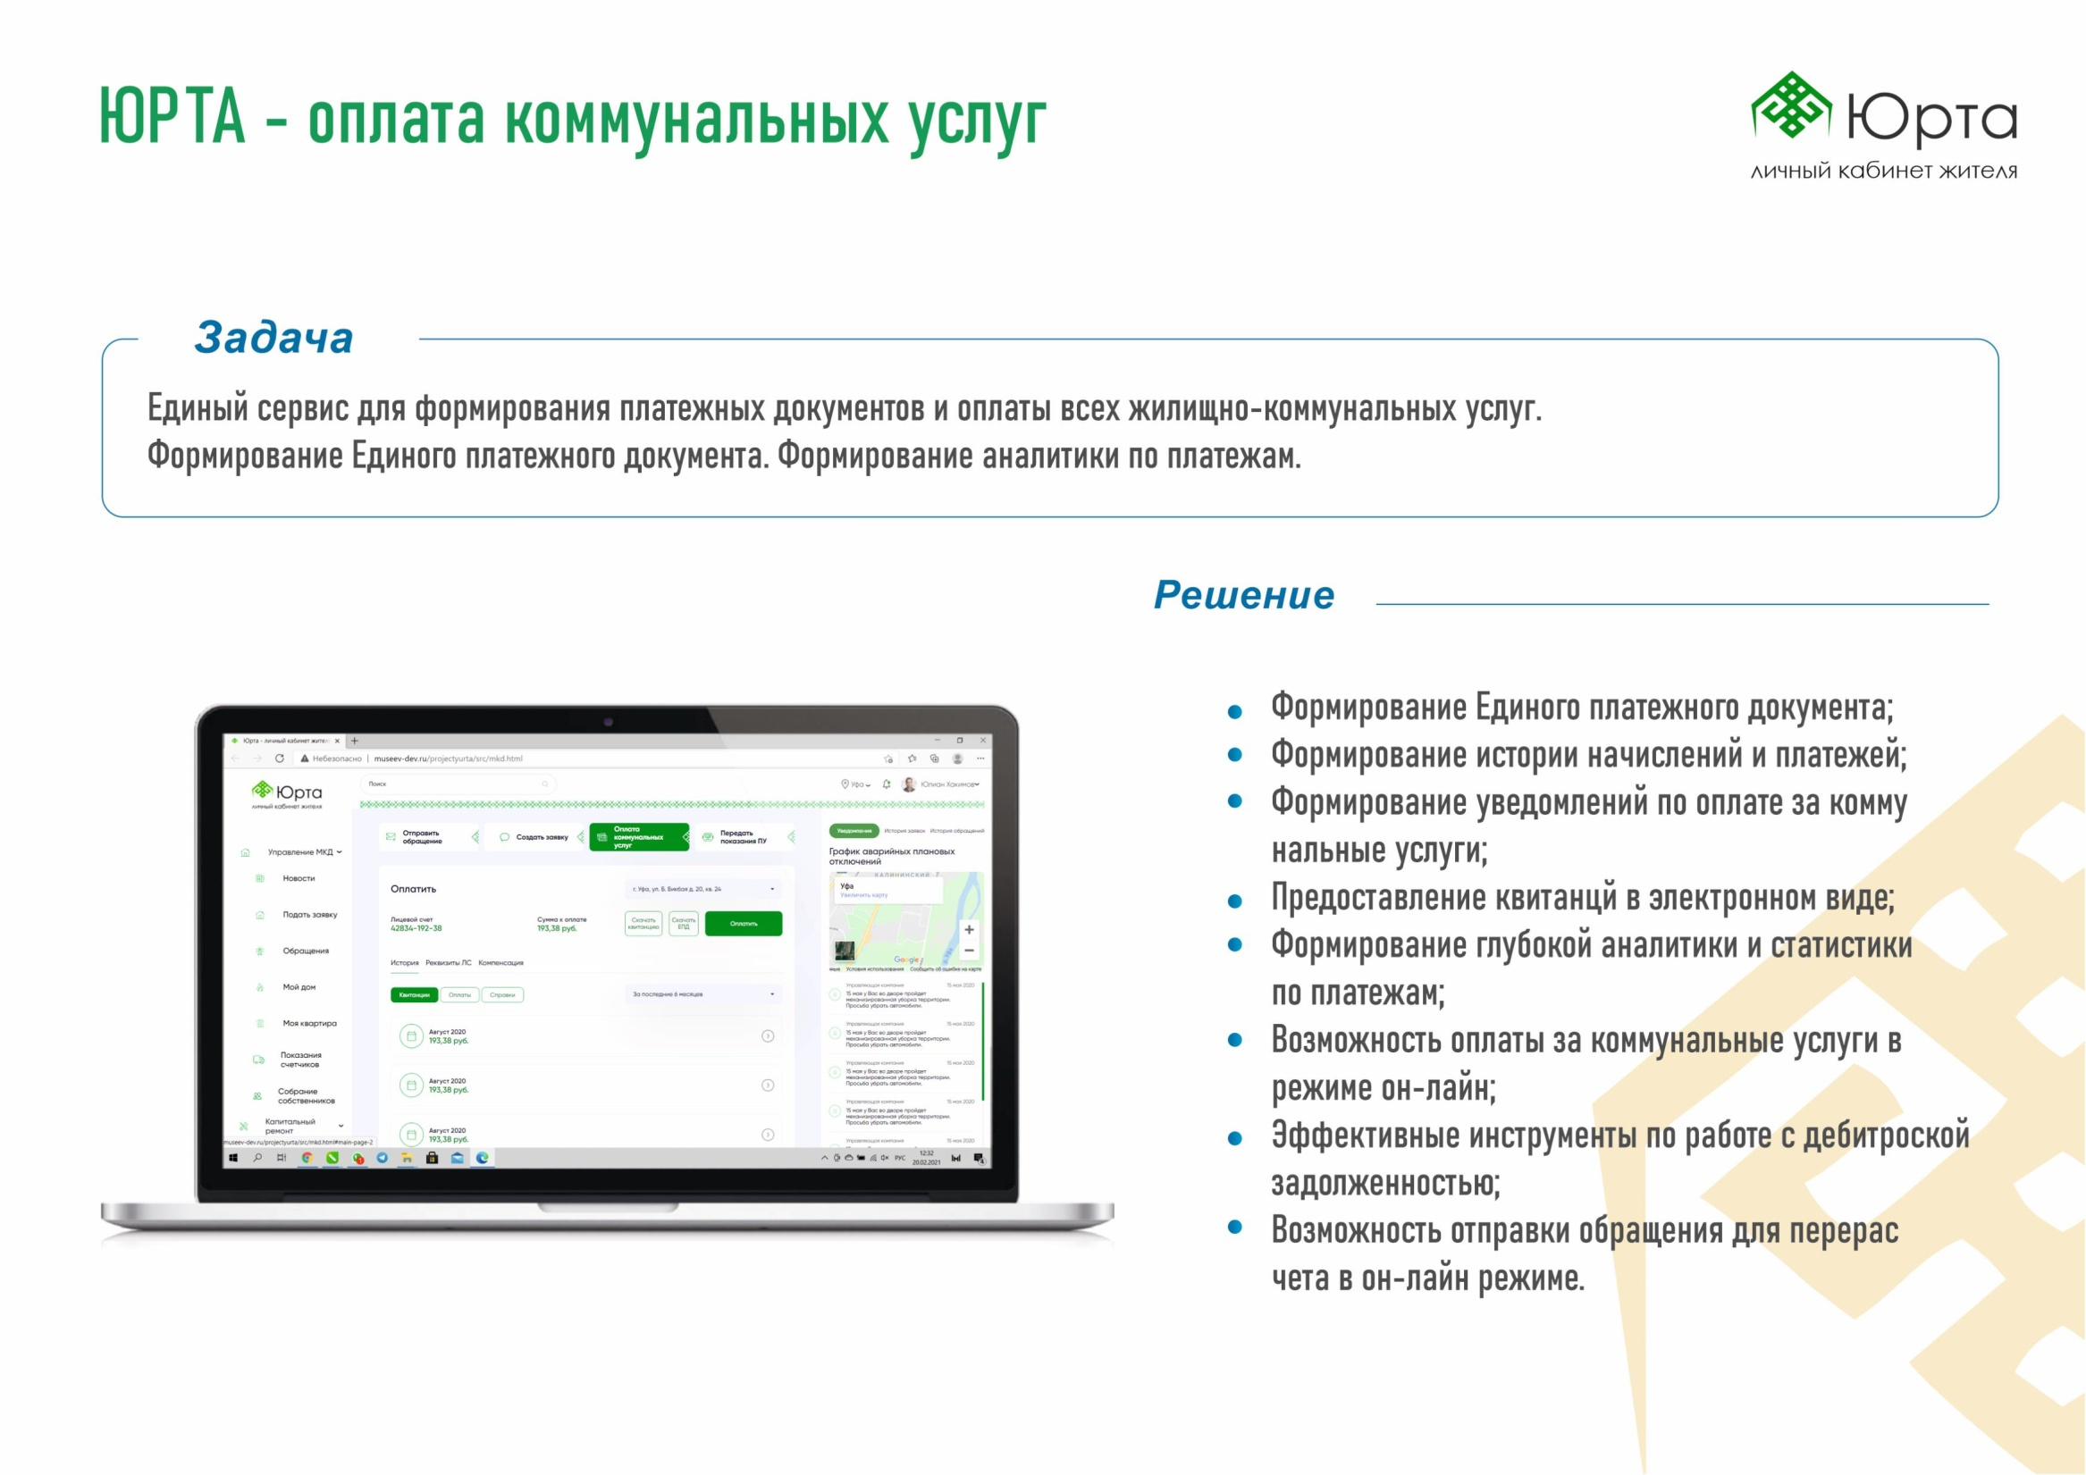
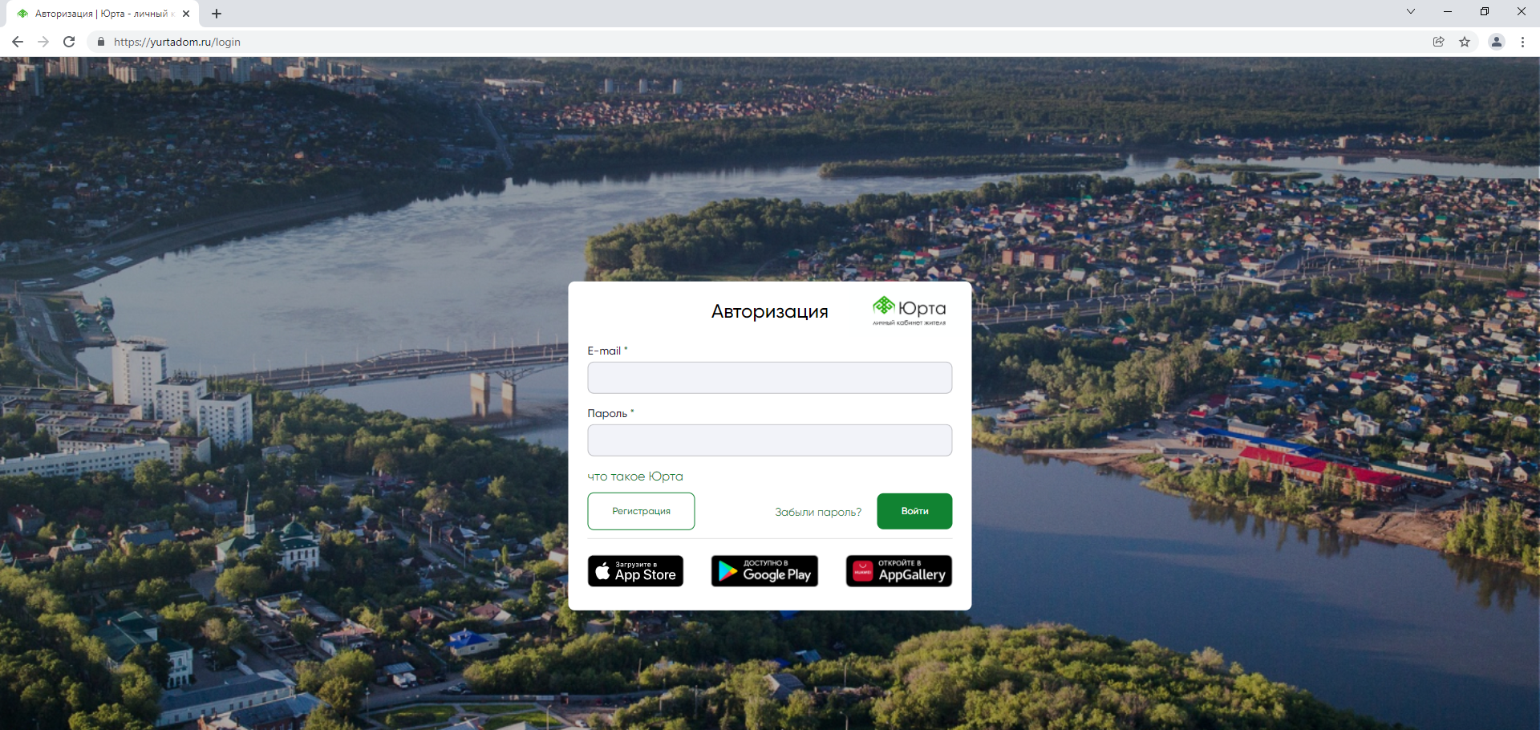
https://yurtadom.ru/login - страница регистрации пользователя

Slide 2
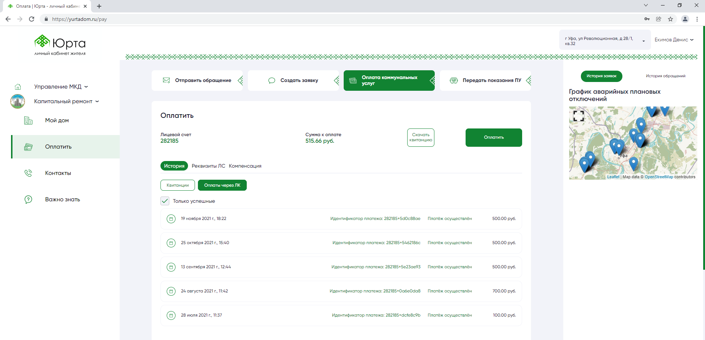
В разделе «Оплата» – история начислений и платежей

Slide 3
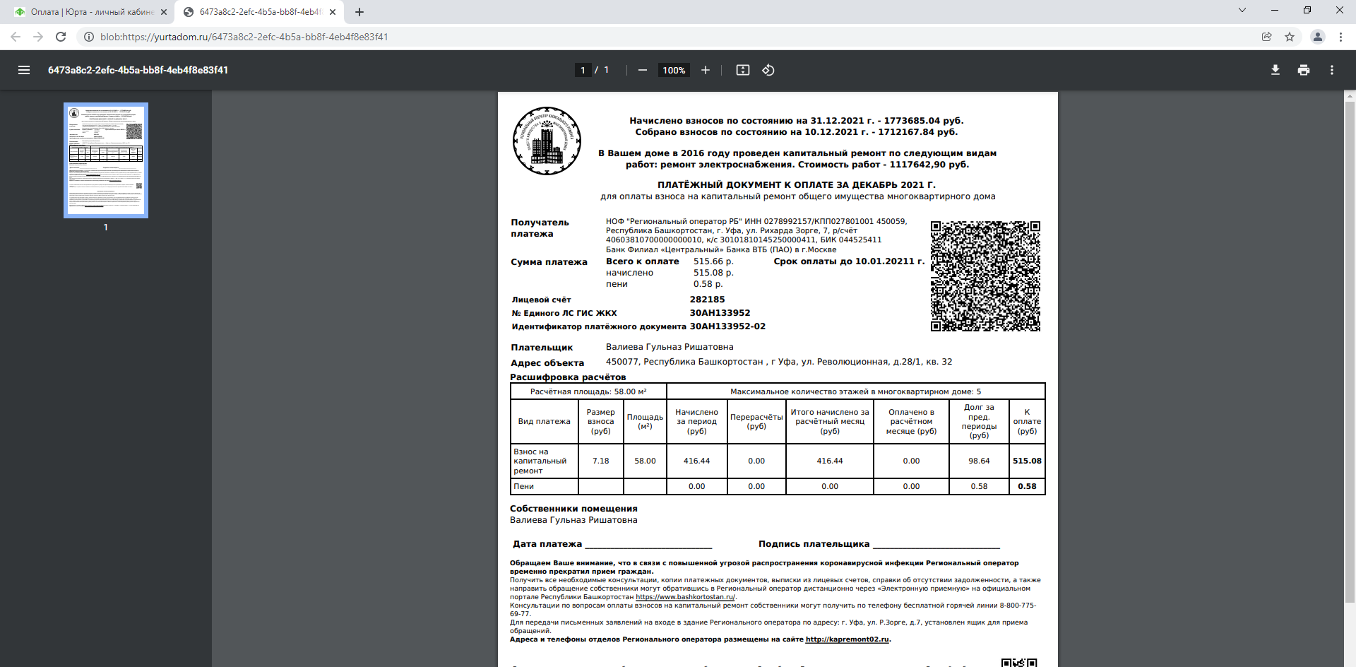
Возможность
Возможность получить платежный документ в электронном виде

Slide 4
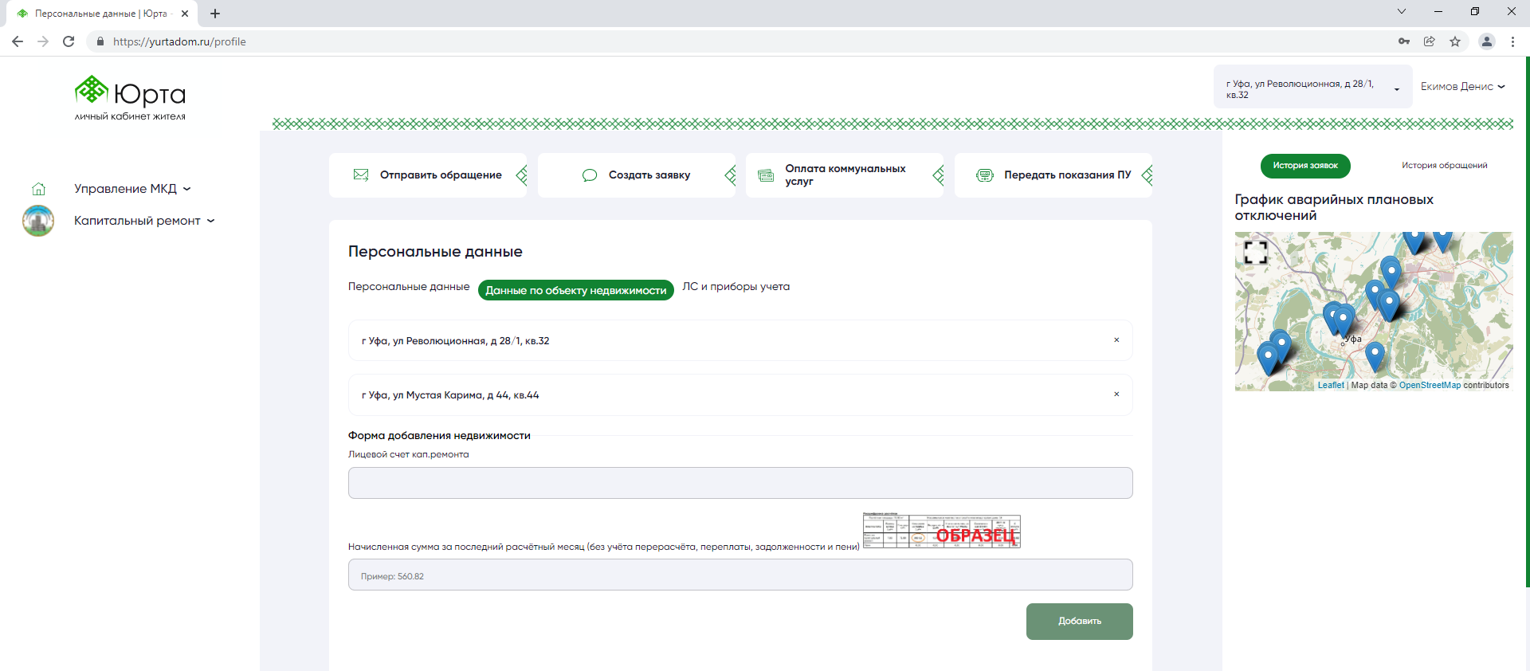
Возможность
Возможность добавления в личный кабинет нескольких лицевых счетов/нескольких объектов пользователя по различным видам поставщиков

Slide 5
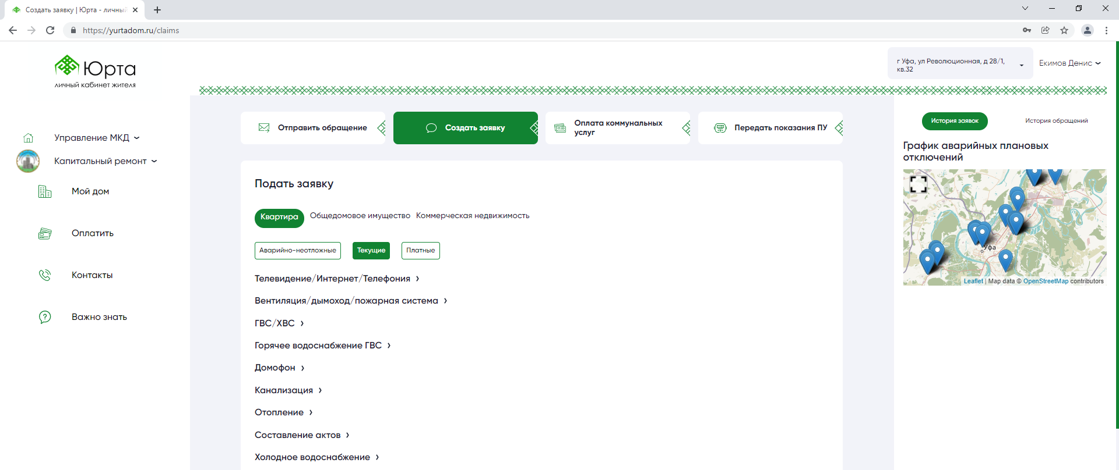
Канал для обращения жителей
Возможность
Возможность создания и подачи заявок на оказание услуг по предустановленному классификатору – с последующей маршрутизацией заявки в диспетчерскую УК, РСО, РО (исполнителю)

Slide 6
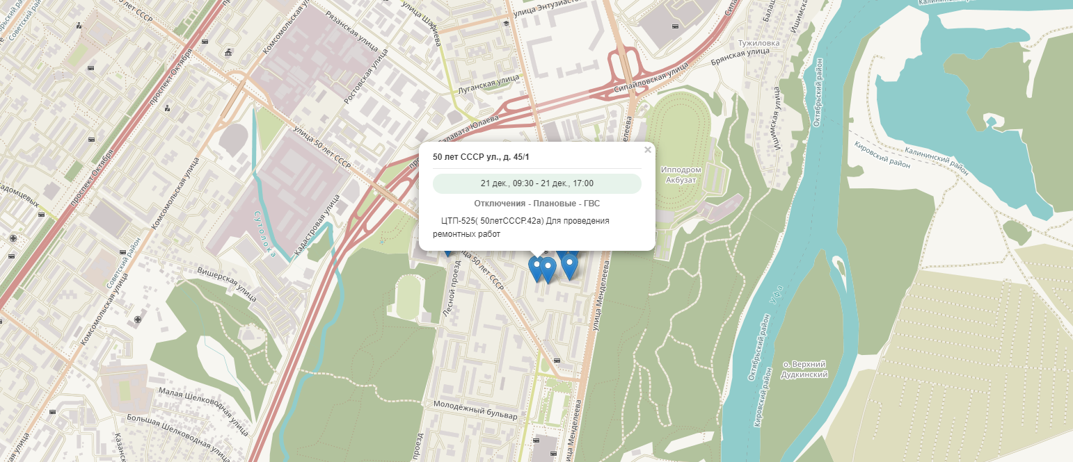
Информирование жителей
Возможность
Интерактивная карта аварийных и плановых отключений ресурсов

Slide 7


ИС* «ЮРТА» ДЛЯ НАСЕЛЕНИЯ РЕСПУБЛИКИ БАШКОРТОСТАН – личный кабинет
ВОЗМОЖНОСТИ:
  Удобство совершения онлайн платежей за услуги ЖКХ и бытовые услуги в режиме одного окна;
  Оплата по карте любого банка, без привязки к определенному виду банка;
  Обновление информации о состоянии лицевых счетов в режиме реального времени (сразу после осуществления оплаты);
  Информация об истории начислений и платежей за жк-услуги;
  Автоматическая выгрузка информации по платежной дисциплине льготников в РЦСПН, Минтруд и соцзащиты для начисления льгот;
  Автоматизированное заполнение заявлений на получение субсидий, компенсаций, льгот за услуги ЖКХ и потребленные энергоресурсы;
  Двусторонняя связь между потребителями и поставщиками услуг ЖКХ;
  Удобство обращений, заявлений граждан по вопросам ЖКХ, прозрачность маршрутизации обращений непосредственным исполнителям, история обращений;
  Онлайн голосование по вопросам управления МКД;
  Информированность граждан об изменениях в сфере ЖКХ
*Информационная система «ЮРТА»

Slide 8
Информационная система “ЮРТА” для бизнеса
РГИС ЮРТА
Бизнес
Население
Информационная среда
Государство
  РСО, РО
  УК
  Предприятия бытового обслуживания
  Контроль приборов учёта
  Персонифицированный учет платежей / повышение собираемости платежей
  Формирование платежных документов в электронном виде (экономия на печати и доставке)
  Актуализация базы телефонных номеров абонентов
  Уведомления о задолженности и начислениях в режиме реального времени
  Онлайн голосование собственников жилья

